Slide 1

프로젝트 기말발표
3팀 강소영, 백진우, 우현수, 정현우, 정희영

Slide 2



CONTENTS
1
2
전처리 과정
사용 모델 및 성능평가
PCA, Null 값 처리
및 column 재구성
사용 모델 선정 및 성능

Slide 3
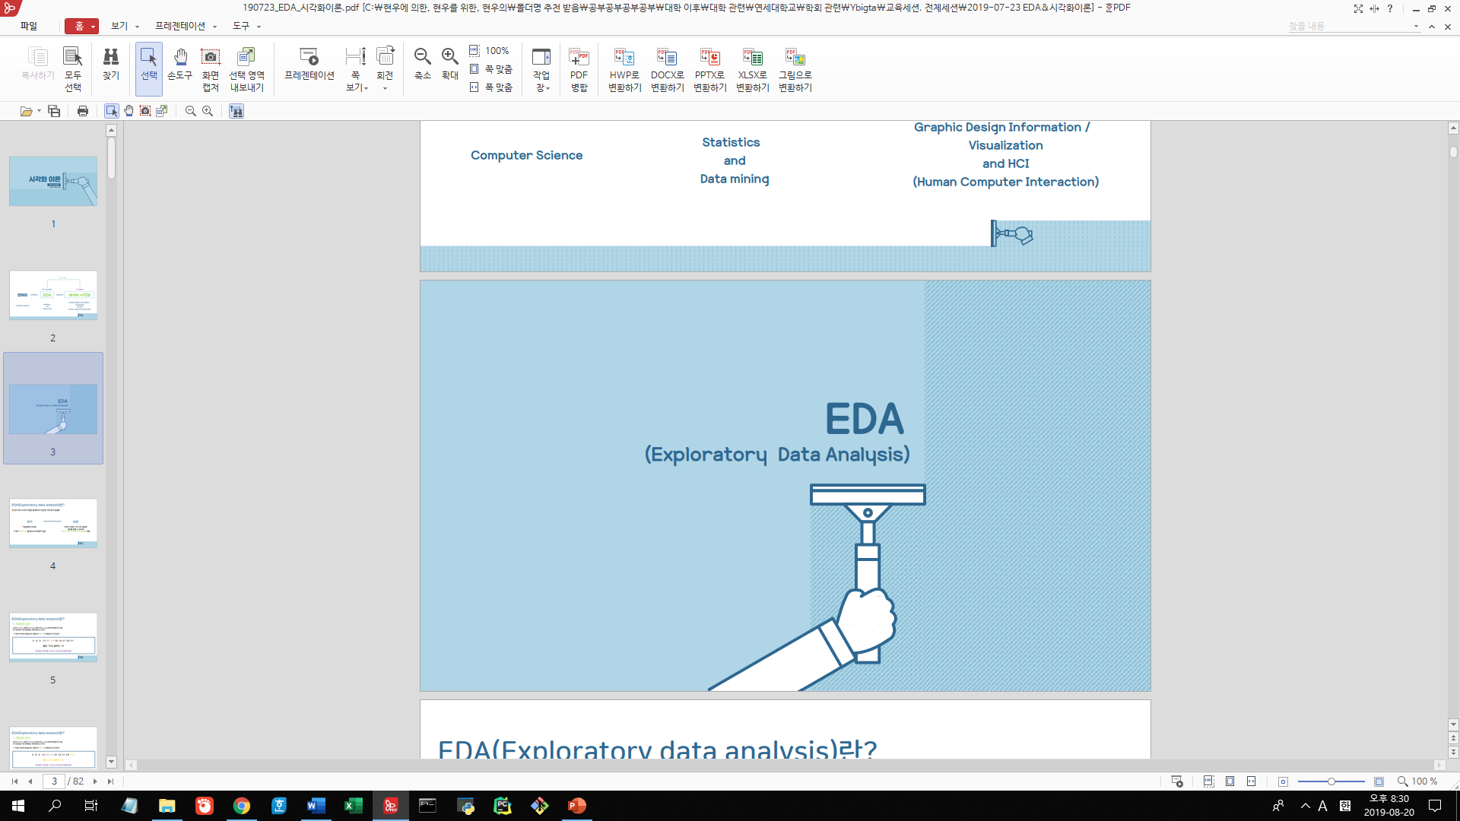
데이터 전처리
Null 값 처리 및 column 재구성

Slide 4

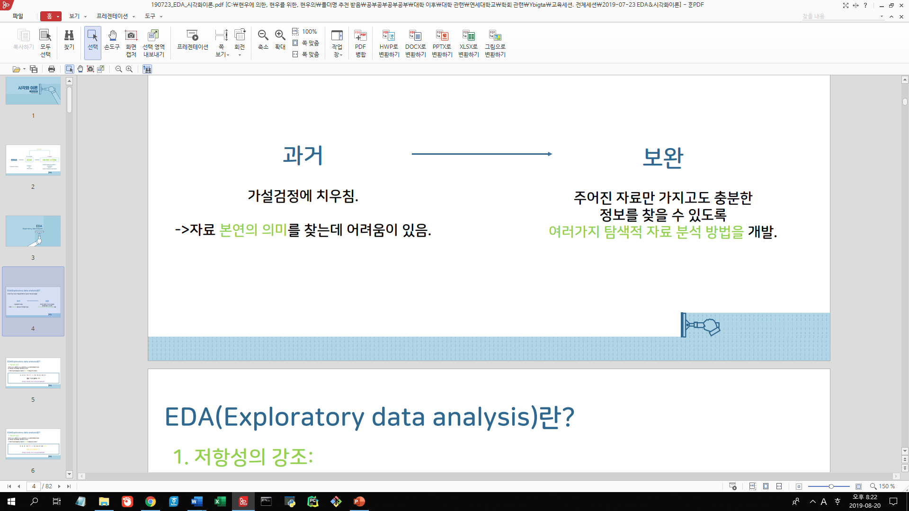
1. 전처리 과정
처음 사용했던 columns
원 칼럼 그대로
변형한 칼럼
PCA
새로 추가
isFraud
addr1_na
V_columns
C_fraud
TransactionDT
addr2_count
email_pca1
hour
TransactionAmt
addr2_fraud_ratio
email_pca2
repeated
dist1_na
id_columns
TransactionAmt_residue
dist2_na
TransactionAmt_log

Slide 5
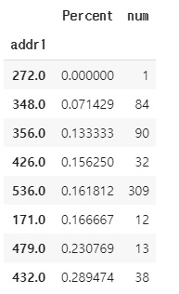
1. 전처리 과정
addr1_na
Addr1은 국가의 세부 지역
지역마다 사기율이 전부 다름
특정 지역에 사기거래가 몰림
Binary column 추가
더불어 NA의 값들이 사기거래에서 빈번하게 나타남
이를 반영하고자 addr1_na column을 추가했다

Slide 6
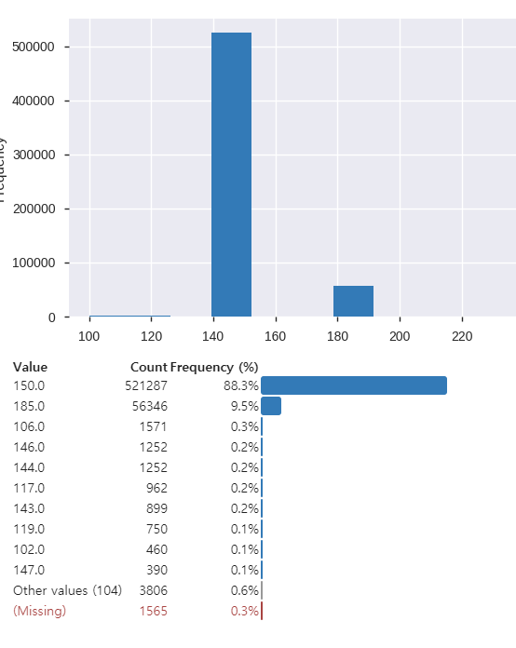
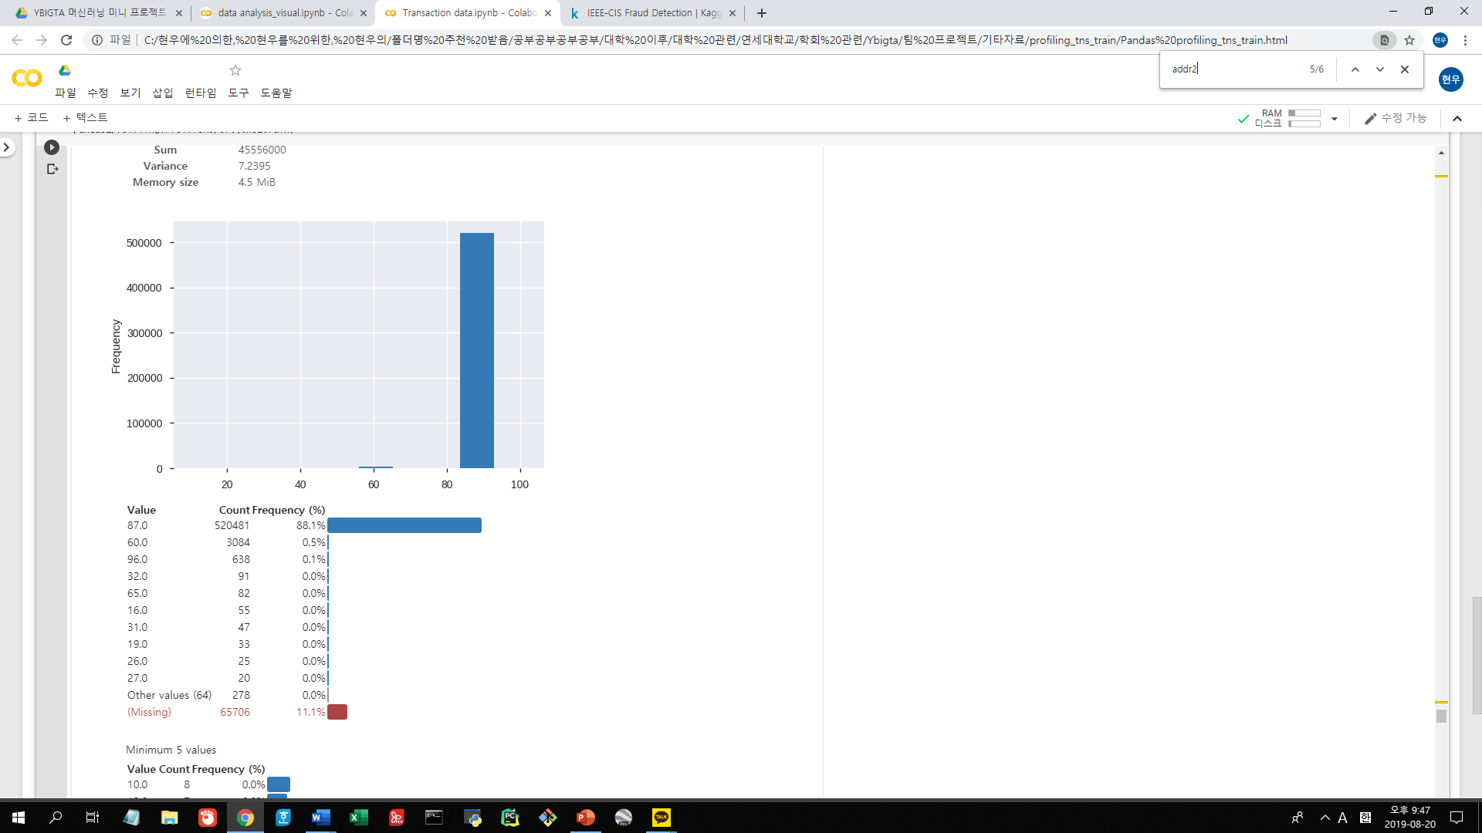
1. 전처리 과정
addr2_fraud_ratio / addr2_count
특정 국가에서 높은 사기비율
card3와 addr2의 분포가 가장 유사
card3
addr2
ratio 칼럼, 빈도를 나타내주는 count 칼럼도 추가
card3, addr2 = 국가 columns

Slide 7
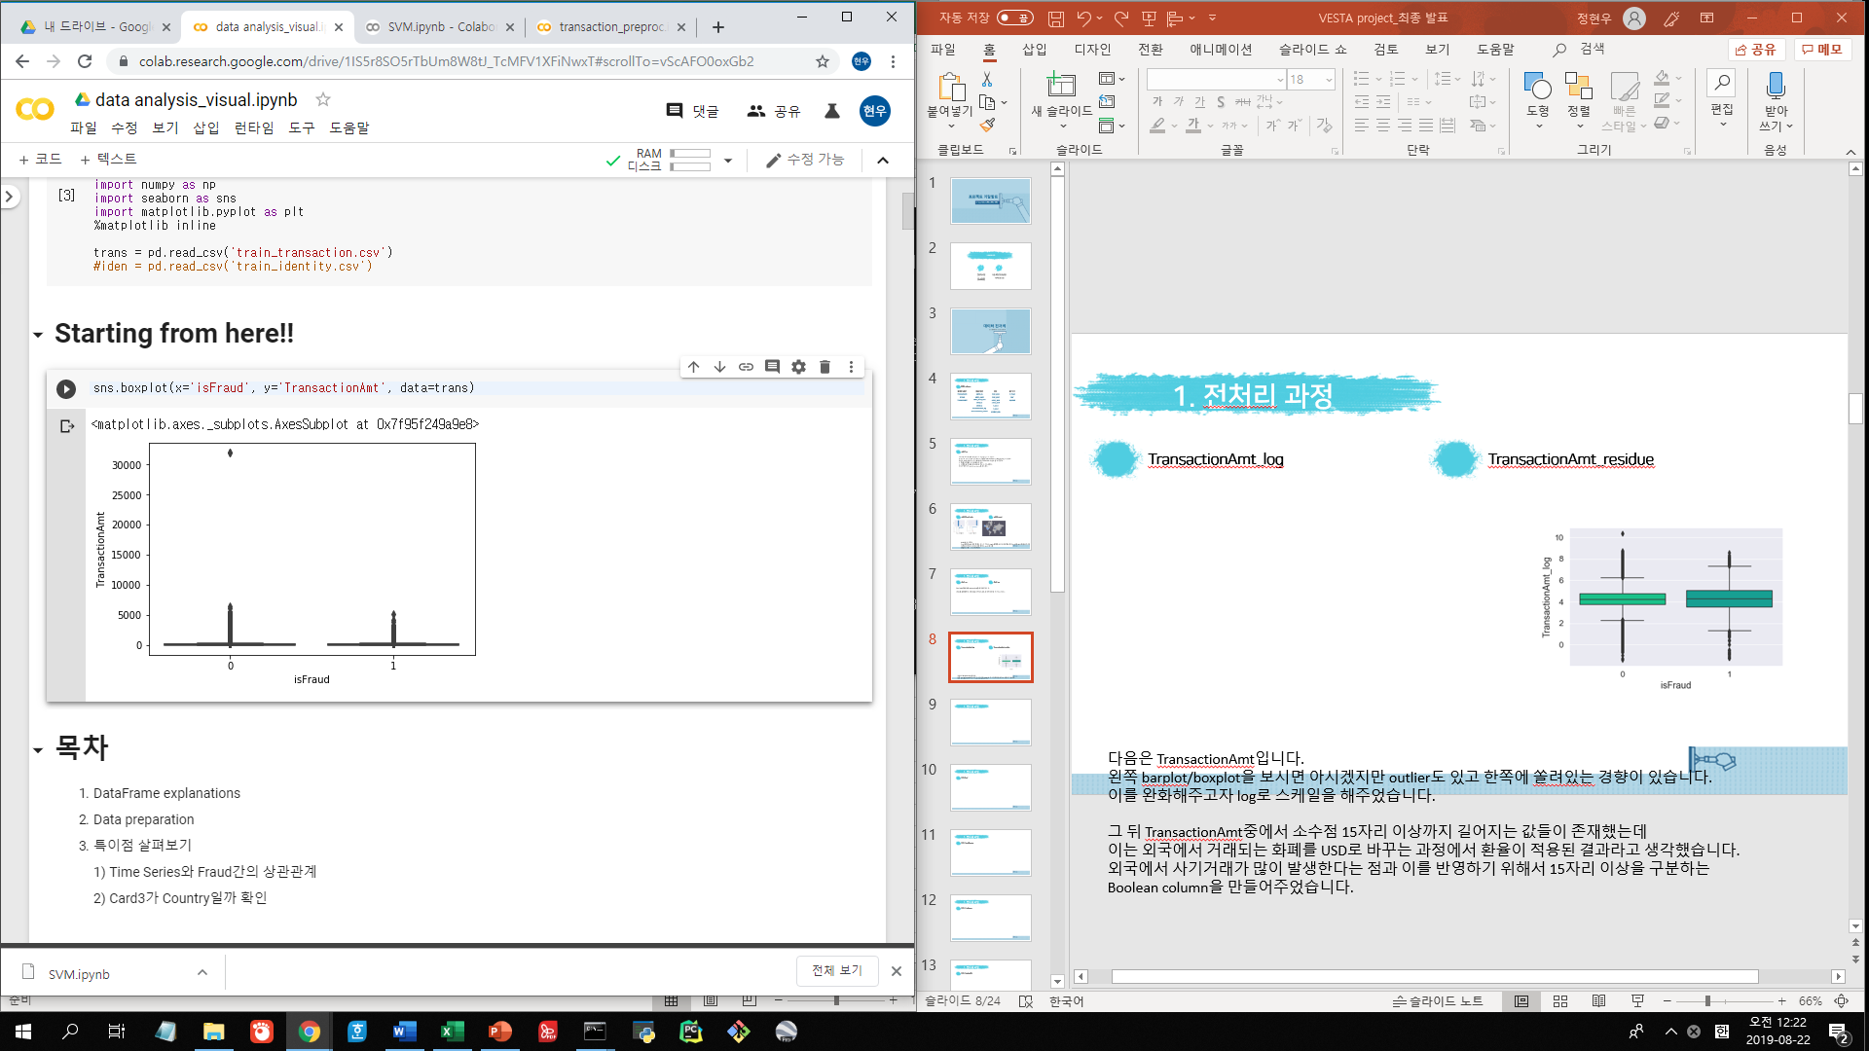
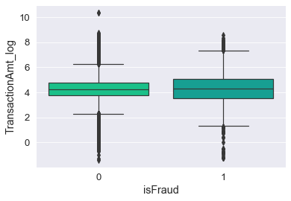
1. 전처리 과정
TransactionAmt_log
dist1_na / dist2_na
Null 값들이 너무 많아서 Binary로 만들어줌
기존 Amt 분포는
심하게 skewed 됨
outlier 제거 후
Log scale로 변환

Slide 8
1. 전처리 과정
PCA 진행한 columns
Emaildomain
V_columns
Id_columns
C-columns
PCA를 사용한 이유
PCA 사용한 칼럼들이 어떤 column인지 모르는 상황이어서
PCA를 사용해도 괜찮겠다는 판단에 차원을 축소시킴.

Slide 9
1. 전처리 과정
TransactionAmt_residue
사기인 경우의 거래금액에 소숫점 이하 15자리 이상으로 나오는 경우가 많음
거래 금액이 소숫점 이하 15자리 이상인 경우 1, 아닌 경우 0

Slide 10
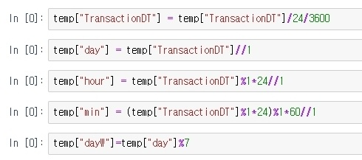
1. 전처리 과정
hour
각 국가별로 시간별 사기 비율이 다름
특정 시간대에 사기거래들이 몰림
이를 반영하기 위해
국가별 / 시간대별 사기비율을 새 column으로 만듦
TransactionDT로 hour를 계산함

Slide 11
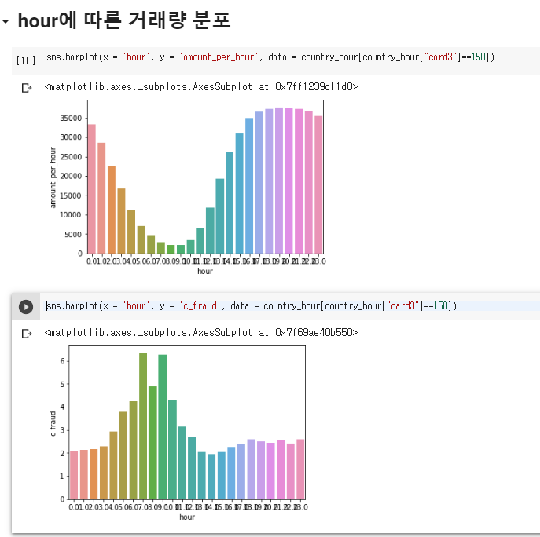
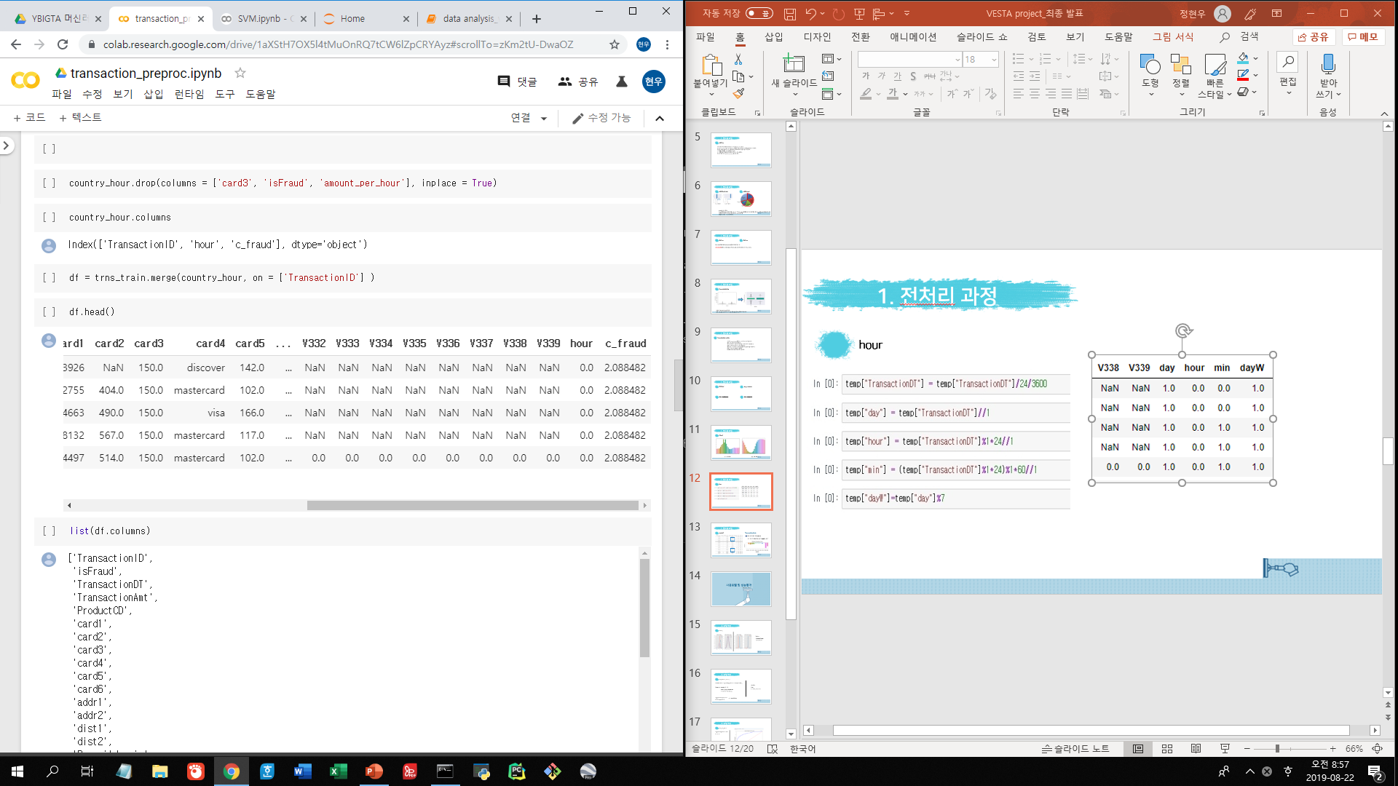
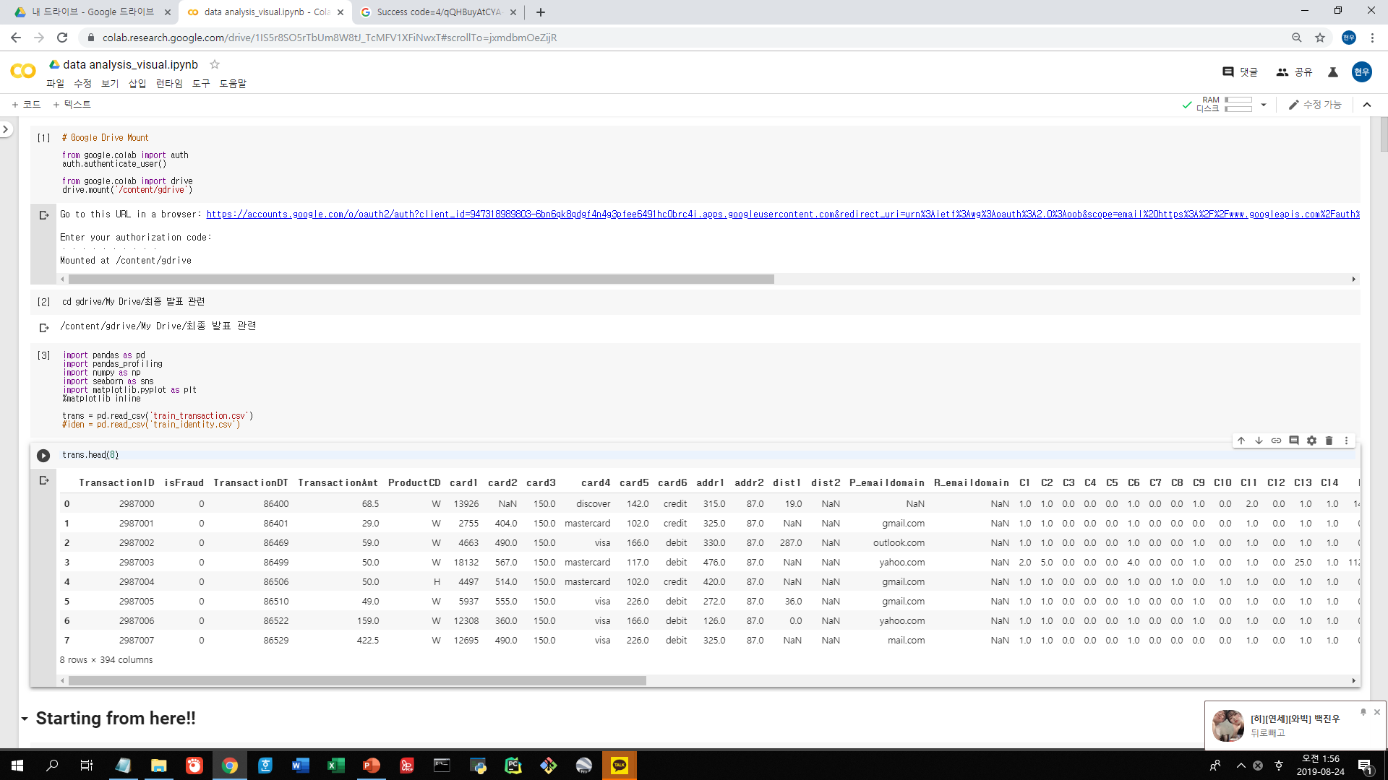
1. 전처리 과정
C_fraud
사기거래
전체거래
특정 국가 시간대별 사기비율을 넣어줌

Slide 12
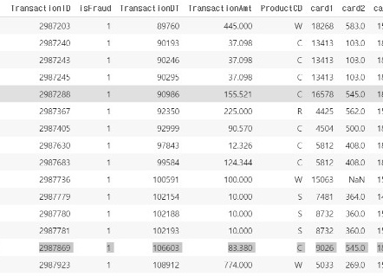
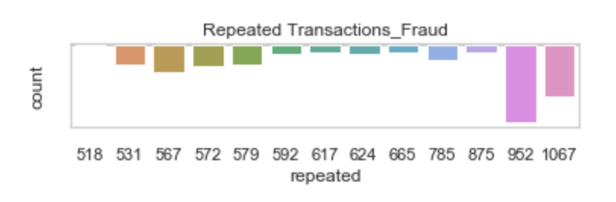
1. 전처리 과정
repeated
TransactionAmt
카드 사기거래의 특이점을 발견
"사기 카드가 제대로 작동하는지 test하는 경향”

Slide 13
사용모델 및 성능평가
모델 사용 및 ROC-score

Slide 14
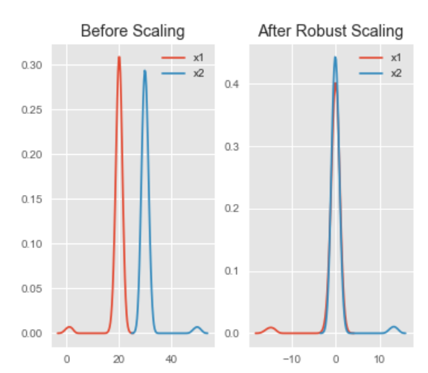
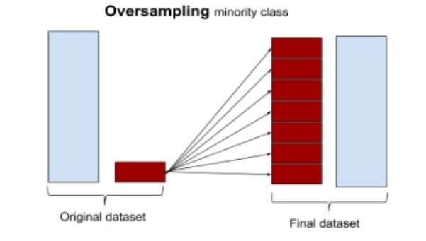
2. 모델 적용
사용모델
Robust Scaling
리샘플링(SMOTE)
Xgboost, LGBM
Xgboost_plot_importance
각 column들의 성능 기여도를 파악
Grid search
최적의 파라미터를 계산
Robust scaling으로 X 변환
oversampling 방식으로
데이터 불균형 해소

Slide 15
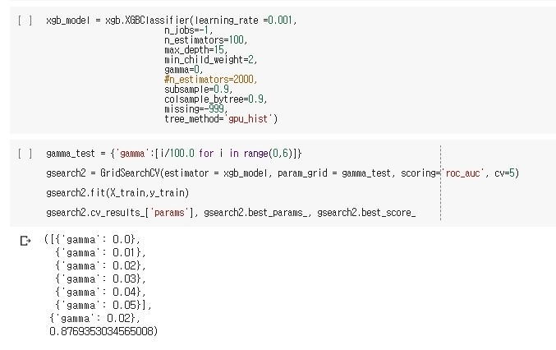
3. 성능평가
GridSearchCV
xgb_model = xgb.XGBClassifier(n_estimators=2000,
n_jobs=4,
max_depth=15,
learning_rate=0.001,
gamma = 0.02,
subsample = 0.9,
colsample_bytree=0.9,
missing=-999,)
Grid Search를 통해서
parameter의 최적값을 계산

Slide 16
3. 성능평가
Column 수정
ROC score
ROC_score 0.57 → 0.78
1.0
0.8826
0.9023
새로 만든 c_fraud가 문제인 것을 발견,
c_fraud 삭제
사기비율 대신 빈도수로 대체
0.8
0.879
0.6
0.78
0.57
0.4
0.2
시간

Slide 17
3. 성능평가
Column 수정
ROC score
ROC_score 0.78 → 0.879
1.0
0.8826
0.9023
Robust scaling과 SMOTE 처리 안 함
Id, V column 추가
train + test 묶어서 한 번에 PCA
0.8
0.879
0.6
0.78
0.57
0.4
0.2
시간

Slide 18
3. 성능평가
Column 수정
ROC score
ROC_score 0.879 → 0.8826
1.0
0.8826
0.9023
0.8
0.879
Xgboost_plot_importance을 사용하여
기여도가 낮은 column을 삭제
0.6
0.78
0.57
0.4
0.2
시간

Slide 19
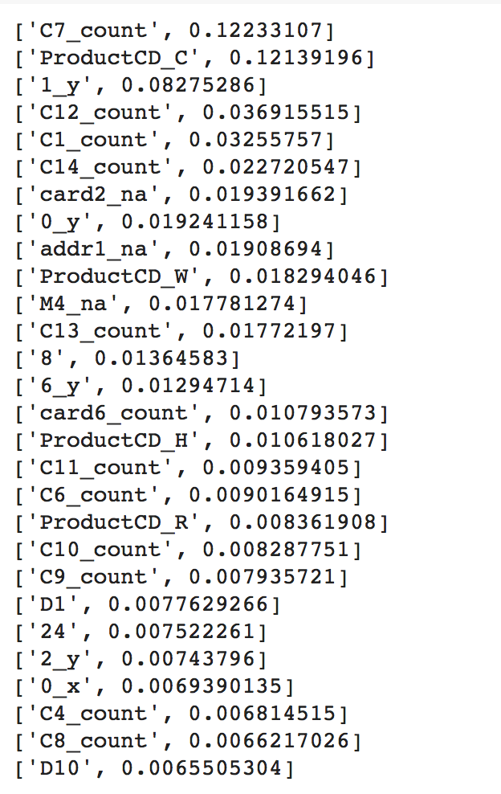
3. 성능평가
Column 수정
ROC score
ROC_score 0.879 → 0.8826
1.0
0.8826
0.9023
0.8
0.879
Xgboost_plot_importance을 사용하여
기여도가 낮은 column을 삭제
0.6
0.78
0.57
0.4
0.2
시간

Slide 20
3. 성능평가
Column 수정
ROC score
ROC_score 0.8826 → 0.9023
1.0
0.8826
0.9023
D_columns, M_columns 추가
LGBM 모델 사용
0.8
0.879
0.6
0.78
0.57
0.4
0.2
시간

Slide 21
3. 성능평가
최종 성능 0.9023, 모델 LGBM
최종 사용 컬럼
TransactionDT, Hour
TransactionAmt_log, TransactionAmt_residue
Repeated
ProductCD_dummies
Card1, 3, 5, 6_count
Card2_na
Card4_dummies
Addr2_count
Dist1, 2_na
C_count email_pca
D1, D4, D10, D15
M1_na, M4_na, M6_na, M7_na

Slide 22
감사합니다

